Slide 1
14-МАЪРУЗА

Slide 2
MAVZU: MUSHTAKLI MEXANIZMLAR VA ULARNING TURLARI
R e j a:
1. Kulachokli mexanizm turlari.
2. Kulachokli mexanizmni tekislikka nisbatan harakatiga qarab turlarga ajratish.
3.Kulachok mexanizmni kinematik taxlili.

Slide 3
KULACHOKLI MEXANIZMLAR.
Yetaklovchi bo’g’inning o`zgarmas aylanma harakatini yetaklanuvchi bo’g’inning ilgarilama – qaytar va tebranma harakatga aylantirish mumkin.
Kulachokli mexanizmning eng oddiy 3 ta bo’g’indan tashkil topgan, ya'ni 1- tayanch – 2 – kulachok 3 - turtkichlardir. Bunda:1-bo’g’in qo`zg`almas, 2-3-bo’g’in qo`zg`aluvchandir (1 - shakl).
Kulachok sirtini yeyilishini kamaytirish maqsadida turtkichning o`tkir uchi erkin aylanadigan yoki tarelkasimon qilinadi. Kulachokli mexanizmlar ham aksial va dezaksial bo`lishi mumkin.
kulachok profili bilan uchli turtkichining kuch bilan bir-biriga ishqalanib birikishi natijasida harakat davrida sirtlar deyiladi.

Slide 4
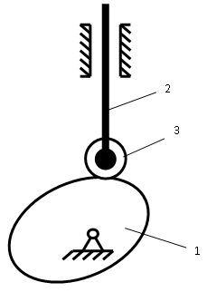
2
2
1
1
1- shakl.

Slide 5
Kulachok mexanizmning kinematik taxlili.
Kulachokli mexanizmning kinematik taxlilida kulachokning o`zgarmas aylanish davrida turtkich nuqtasining o`tgan yo`li, tezligi va tezlanishi aniqlanadi.
Hisoblar grafik usulda o’tkaziladi, chunki bu usul analitik usuldan oson va xatolik uncha katta bo`lmaydi.
Buning uchun mexanizmning kinematmik sxemasini masshtabda chizib olamiz.
Kulachokni ω=cosnt burchak tezlikda aylantirilsa, turtkich ilgarilanma - qaytma harakat qiladi. Shuni e'tiborga olib kulachok profili bir xil kattalikda bir necha bo`laklara bo`linadi. (2 - shakl)

Slide 6
B nuqtaning yo`l diagrammasini chizish uchun SO t koordinata o`qlarini olib Ot tomonni (abtsissalar o`qini) kulachok profili bo`lingan bo`laklar soniga teng bo`lakka bo`lamiz. So`ngra ordinatalar o`qiga OS ga turtkich o`qidagi B nuqtaning B_{o1} B₁ B₂ ... koordinatalarini o`lchab qo`yamiz. Shu o`lchab qo`yilgan nuqtalar (B₁, B₂, B₃…) ni ko`rsatuvchi (B_{o} B_{g}), (B_{o}B₂) ... kesmalar koordinatalar boshidan boshlab o`lchab qo`yiladi.
Bu nuqtalarning (B₁, B₂, B₃...) ni absissalar o`qidan chiqqan o`z vaziyantlarini ko`rsatuvchi perpendikulyarga proeksiyalansa va topilgan nuqtalar egri chiziq bilan tutashtirilsa, yo`l diagrammasi hosil bo`ladi.
Shundan so`ng tezlik va tezlanish grafiklari yo`ldan hosila olish bilan quriladi.

Slide 7
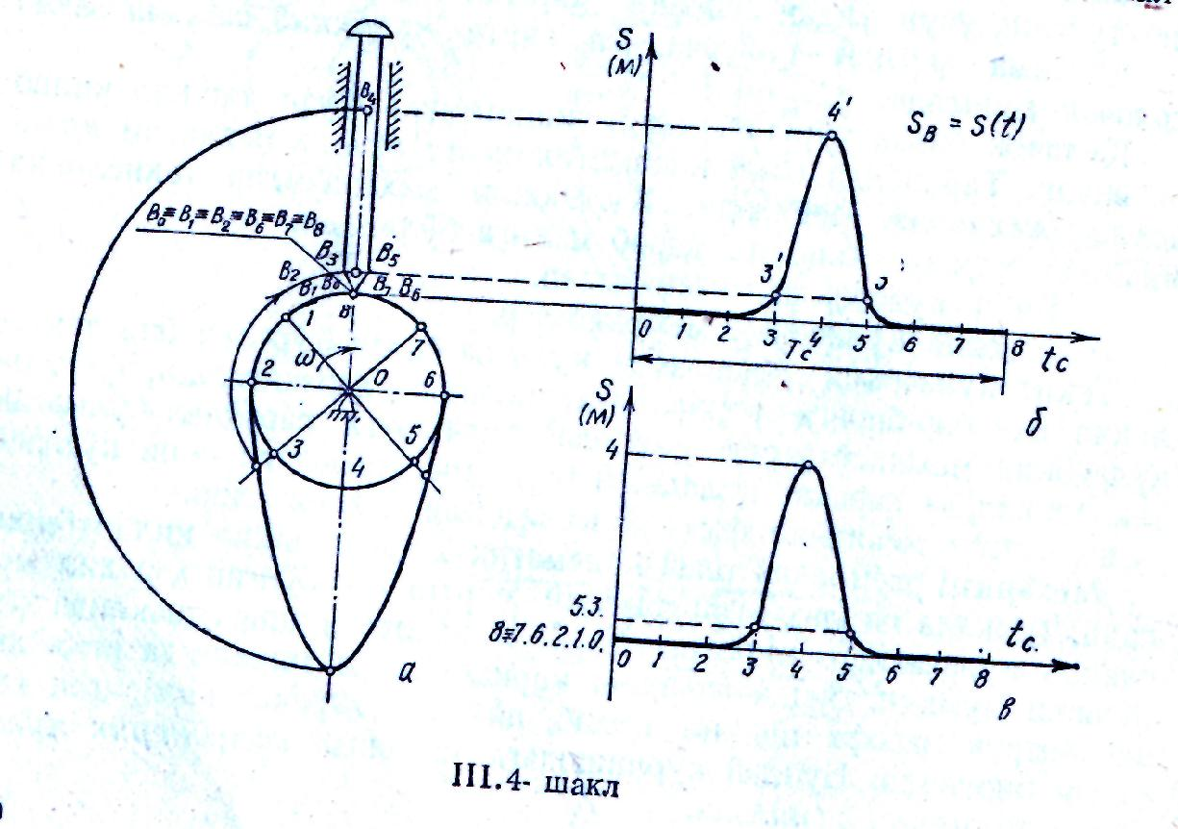
2 - Shakl
2 - Shakl

Slide 8
Bunda turtkichning harakat qonuni va profilining shakli topilishi lozim bo`lgan kulachokning eng kichik radiusi bilan turtkichning maksimal ko`tarilishi oralig`i beriladi.
Kulachokli mexanizmni kinematik loyihalashda eng kichik radiusi (r_{min}) va turtkichning harakat qonuni tezlik, tezlanish yoki ko`chish S – t grafigi shaklida berilgan bo’ladi.
Agar harakat qonuni а^{t} – t grafigi shaklida berilgan bo`lsa 2 – marta, v- t grafigi shaklida bo`lsa 1 – marta grafik integrallab S – t grafigi hosil qilinadi.

Slide 9
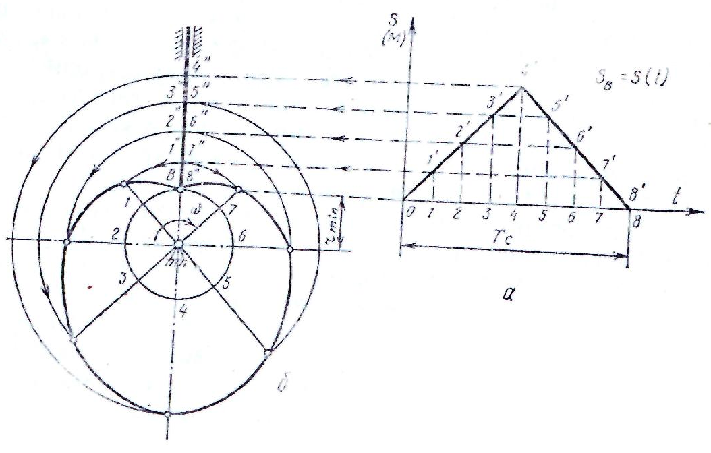

Slide 10
Kulachok shaklini chizish uchun uning minimal radiusi (r min) bilan aylana chizib, uni teng (8,12,16,24) bo`laklara bo`lamiz. S-t grafigidagi X oraliqni ham xuddi shunday bo`laklarga bo`lamiz. S-t grafigidagi absissalar o`qini kulachokning minimal radiusi aylanasiga urinma qilib o`tkazib, shu grafik ordinatalarini kulachok turtkichiga proeksiyalaymiz va undagi tegishli nuqtalarni minimal radiusli aylana radiuslarining davomiga proeksiyalab, shu nuqtalarni o`zaro tutashtirsak kulachok profili hosil bo`ladi.

Slide 11
Kulachokli mexanizmlarning dinamik loyihalashda kulachokning eng kichik uzatish burchagi hisobga olinadi va eng kichik radiusi topiladi. Bu dinamik usulda loyihalash deyiladi Dinamik usulda loyihalashning afzalligi shundaki, kulachokli mexanizmlar kulachokning xar qanday tezlikdagi harakatda ham normal ishlay oladi. Loyihalashda uzatish burchagi hisobga olinmasa, kulachokning aylanishi jarayonida turtkich o`z yo`naltiruvchisi orasiga tiqilib qolishi mumkin, noto`g`ri ishlab sinishi ham mumkin.

Slide 12
Turtkichi o`tkir uchli aksial kulachokli mexanizmlarni loyihalash.
Buning uchun yetaklanuvchi bo’g`inning yo’l diagrammasi (S — t va kulachokning eng kichik radiusi (r_{mi0}) berilgan.
Kulachokli mexanizm quyidagi tartibda loyihalanadi:
Tekislikda kulachokning ixtiyoriy aylanish o`qi tanlab olinadi va minimal radiusli yordamchi aylana chiziladi.
Yordamchi aylana sirtida turtkichning kulachok bilan oliy kinematik juft tashkil qilib birikkan nuqtasi B ni belgilab olib, shu nuqtada aylanaga urinma o’tkaziladi, berilgan yo`l diagrammasi shu urinma ustida chiziladi. Urinma yo`l diagrammasining absissalar o`qi bo`lib xisoblanadi.

Slide 13
Yo’l diagrammasining absissasi (harakat davri) va yordamchi aylanani bir xil teng bo`laklarga bo`linadi (masalan 8 bo`lakka).
Diagrammaning absissalar o`qida olingan nuqtalaridan ordinatalar o`qiga parallel chiziqlar o`tkazib, xolatlarga to’g`ri keladigan diagramma egri chizig`ining nuqtalari 1', 2’, 3', ... ni topib va ularni turtkich o`qi (1”, 2”, 3” . . . ) ga hamda yordam­chi aylananin tegishli radius vektorlarining davomiga proeksiyalab, so`ngra o`zaro tutashtirilsa, izlanayotgan kulachokning profili hosil bo`ladi.

Slide 14
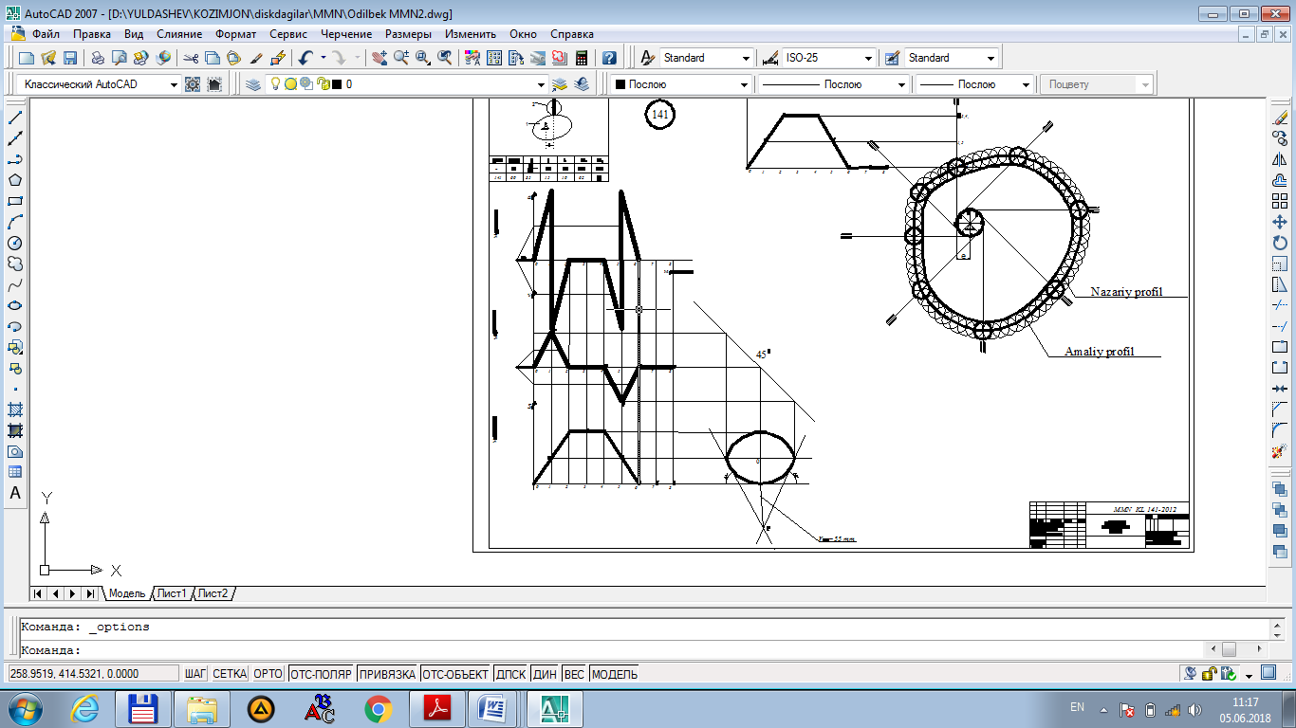
1-shakl

Slide 15
Turtkichi rolikli dezaksial kulachokli mexanizmni loyihalash
1. Dezaksial kulachokli mexanizmlarni loyihalashda harakat qonuni, kulachokning minimal radiusi, rolik radiusi va dezaksial oralik berilgan bulishi kerak. Agar harakat qonuni tezlanish yoki tezlik diagrammalari kurinishida berilgan bulsa, uni integrallash yo`li bilan yo`l grafigi S — t ni keltirib chiqarish lozim bo`ladi.
Bunday mexanizm quyidagi tartibda loyihalanadi (2-shakl).
Yo`l grafigining abstsissalar o`qi davomida turtkich roligining markazi B tanlab olinadi.
Rolik markazi B va dezaksial oraliq e dan turtkich va kulachok o`qlari diagramma ordinatasnga parallel qilib o`tkaziladi.

Slide 16
Rolik markazidan rolik va kulachokning minimal radiuslari yigindisiga teng radius (r_{m)n} + /-_{rol} = R) li ey chiziladi. Yoyning kulachok o`qi bilan kesishgan nuqtasi kulachokning aylanish o`qi bo`ladi.
5. Kulachokning aylanish o`qi O dan dezaksial oraliq qiymatiga teng bo’lgan e radius bilan yordamchi aylana chiziladi.
Yordamchi aylana va yo`l grafigining abssissa o`qlari bir xil teng (masalan, 12) bo`laklarga bo`linadi.
6. Aylananing bo`linish nuqtalariga urinmalar o`tkaziladi.

Slide 17
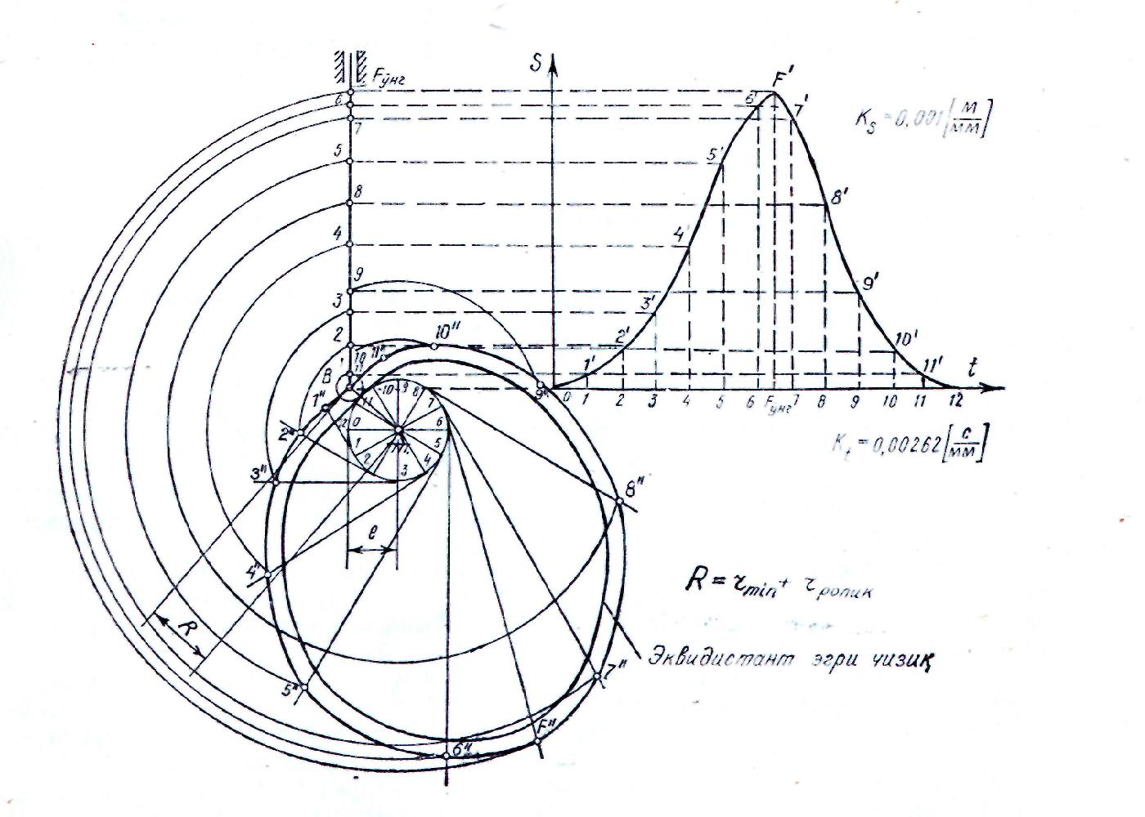
2-Shakl

Slide 18
7. Grafik abssissadan chiqqan perpendikulyarlarning diagramma egri chizig`i bilan tutashgan nuqtalarini turtkich o`qiga proeksiyalaymiz va topilgan nuqtalarni tegishli urinmalarga kulachokning o`qi atrofida aylantirib keltiramiz. Natijada urinmalarda kulachok profiliga tegishli nuqtalar hosil bo`ladi. Ularni o`zaro tutashtirib kulachokning nazariy profilini topamiz.
8. Kulachokning nazariy profili ichiga rolikning radiusi uzunligida ekvidistant egri chiziq chizilsa, izlanayotgan kulachokning profili topilgan bo`ladi.

Slide 19
Kulachokli mexanizmlarning kamchiliklari
Yuqorida aytib o`tganimizdek kulachokli mexanizm yordamida yetaklanuvchi bo`g`inning oldindan belgilangan istalgan harakat konunini olish mumkinligi, uning xar qanday boshqa mexanizmlardan afzalligini ko`rsatuvchi belgidir. Shu bilan bir qatorda ushbu mexa­nizmlarning kamchiliklari ham bor.
Tarkibida oliy kinematik juft borligi va uni moylab turish kiyinligi bo`g`in sirtlarining tez eyilishiga sabab bo`ladi.
Etakchi va etaklanuvchi bo`g`inlarning doimiy juft hosil qilib turishi uchun tashqaridan qo`shimcha kuch qo`yilishi talab etiladi. Bu kuch ta'sirida juftning sirtlarida qo`shimcha bosim vujudga keladi va harakatlantiruvchi kuchning ma'lum qismi uni yengishga sarflanadi. Natijada mexanizmning foydali ish koef­fitsienti (F I K) pasayadi.
Murakkab profilli kulachoklar yasash va ularni ta'mirlash murakkab texnologik jarayon hisoblanadi.

Slide 20
Mushtakli mexanizmlarni sintez qilish bosqichlari
Mushtakli mexanizmlarni sintezi bu mexanizmning asosiy o'lchamlarini va chiqish bo’g’inining harakat qonuniga muvofiq mushtak profilini aniqlashdan iborat.
Mushtakli mexanizmining sintezi quyidagi tartibda amalga oshiriladi.
1. Tezlik va ko’chish analogining burilish burchagi funksiyasi sifatida bog'liqligi chiqish bo’g’ini tezlanishi analogining ifodasini grafik integrallash orqali aniqlanadi.

Slide 21
2. Bosim burchagini cheklash yoki mushtak profilining qavariqligini ta'minlash shartidan kelib chiqib, mushtakli mexanizmning asosiy o'lchamlari quyidagicha aniqlanadi:
mushtakning markaziy profilining minimal radiusi;
haqiqiy mushtak profilining minimal radiusi;
rolikning radiusi;
ekssentrisitet;
3. Topilgan asosiy o'lchamlarni hisobga olgan holda va berilgan harakat diagrammasiga binoan mushtakda oliy kinematik juftlikning profilini quriladi.

Slide 22
Кinematik diagrammalar qurish
Chiqish bog'inining kinematik diagrammalari odatda mushtakni aylanish funksiyasi φ sifatida quriladi. Turtgichning (koromisloning) harakat qonuni tez-lanishning analogi grafigi shaklida beriladi yoki tanlanadi. Ikki marotaba grafik integrallash yordamida boshqa ikkita diagrammalar (tezlik va ko'chish) quriladi.
Harakat qonuni doimiy tezlashishga ega bo'lgan nosimmetrik, teng balandlikdagi grafik shaklida berilsin. Grafikni integrallash grafik differensiallashning teskari tartibida amalga oshiriladi. Absissa o'qini O₂ koordinatasining chap tomoniga cho'zib qutb masofasini belgilaymiz Н₂ = Р₂О₂. Tez-lanish grafidagi 1", 2" va hokazo nuqtalarni ordinat o'qiga proyeksiyalaymiz va proeksiyalarni (a va b nuqtalarni) P₂ qutb bilan tutashtiramiz.
Tezlik analoglari grafigining O₁ koordinatalari P₂b chizig'iga parallel ra-vishda (7.5, b - rasm) absissa o'qining 2- nuqtasidan olingan vertikal chiziq bilan uchrashguncha О₁2′ o’qi chiziqini tortamiz. 2′ nuqtadan Р₂а chiziqqa parallel ravishda 2′4 chiziq o’tkazamiz va hokazo.

Slide 23
Ko'chish grafigi quyidagicha quriladi. O₁ tezlik analogi grafigi koordinatasiining chap tomonida qutb masofasini belgilaymiz Н₁ = Р₁О₁. Absissa o’qi kesmalarini О₁-1, 1-2, 2-3 va hokasolarni teng bo’lamiz, biz olingan nuqtalardan perpendikulyarlarni tezlik analogi grafigi bilan uchrashtiramiz va ular ordinat o'qi bilan tutashguncha gorizontal chiziqlarni chizamiz. Olingan nuqtalar P₁ qutbiga ulanadi. Ko'chish grafigining O tomonidan Р₁е chizig'I ga parallel ravishda (7.5,a - rasm) О1₀ chizig'ini 1 nuqtadan tiklangan absissa o'qining vertikali bilan tutashguncha chiziq o'tkazamiz; 1₀ nuqtadan Р₁f chiziqqa 1₀2₀ parallel chiziq tortamis; 3₀ nuqtadan Р₁е chiziqqa nisbatan 3₀4₀ parallel o’tkazamiz va hokaso.

Slide 24
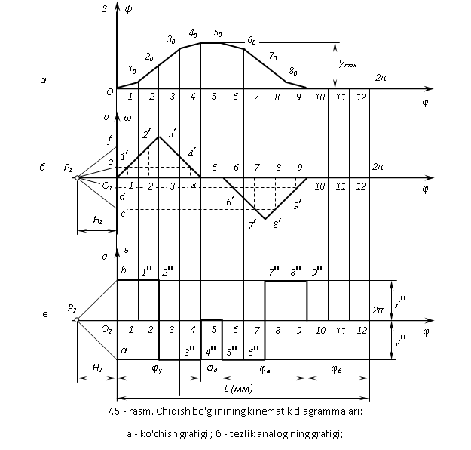
в - tezlanish analogining grafigi

Slide 25
3. Grafiklarning masshtablarini aniqlash
- absissa o'qi:
- absissa o'qi kesmasining uzunligi, mm, mushtakning to'liq aylanishini ifodalaydi;
- ordinata o’qi:
bu yerda
- turtgich qadami, m;
- ko'chish egri chizig'ining maksimal ordinatasi, mm;
- tezlik analogining grafigi:
bu yerda
- qutbiy masofa, mm;
- tezlanish analogining grafigi:
- qutbiy masofa, mm;

Slide 26
Yelkalar diagrammasini qurish
grafik bog’lanish yelkalar diagrammasi deyiladi, u minimal radiusni aniqlash maqsadida φ parametrni grafik usulda olib tashlash (chiqarish) yo'li yordamida quriladi. Buni amalga oshirish uchun bosim burchagi bilan mushtak o'lchamlari o'rtasidagi bog'lanish ishlatiladi.
Yelka diagrammasini qurish va mushtakning minimal radiusini aniqlash tartibi quyidagicha:
1. Tezlanish analog diagrammalarini grafik integrallash orqali tezlik analoglarining kinematik diagrammalarini quramiz (7.7, a - rasm) va so’ngra ko’chishni (7.7, б - rasm);
2. β burchak ostida f – f qiya chiziq absissa grafigiga o’tkazamiz. β burchak
bog'liqlik bilan aniqlanadi, yoki
Agar analog tezlik diagrammasining qutb masofasi H₁ teng bo'lsa
.
unda burchak β = 45º;
3. Tezlik analoglari diagrammasining nuqtalaridan egri chiziqni uchrashgunicha gorizontal chiziqlarni tortamiz, shu qatordan diagrammaning tegishli nuqtalaridan chizilgan gorizontal chiziqlarni uchrashgunicha vertikal chiziqlar tortamiz. Olingan nuqtalarni egri chiziq bilan birlashtirib, yelkalar diagrammasini quramiz (в - rasm);

Slide 27
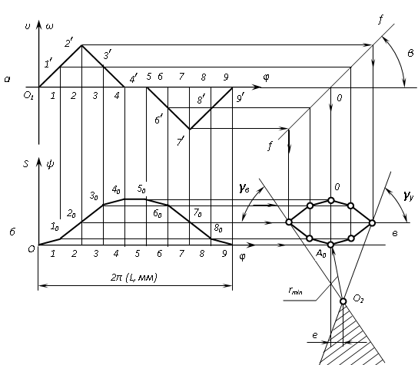
7.7-rasm. Mushtakning minimal
radiusini aniqlash:
a - tezlik analogi diagrammasi; б - ko'chish diagrammasi; в - yelka diagrammasi

Slide 28
4. Egri chiziqlarga ([γ_{у}] va [γ_{в}] burchaklarda urinma chiziqlar tortamiz, bu yerda birinchisi - turtgichni uzoqlashishida minimal ruxsat etilgan uzatish burchagi, ikkinchisi - qaytishida. О₂ urinmalarni nuqta А₀ nuqta bilan tutashti-ruvchi О₂А₀ kesma, mushtakhi ruxsat etilgan minimal radiusidir r_{min}. Qurishda mumkin bo'lgan xatolarni bartaraf etish uchun chizishdan olingan r_{min}. 10-20% ga oshiriladi. 0- 0 chiziqqa nisbatan O₂ nuqtaning ko'chish qiymati dezaksial e qiymatidir.
4. Mushtak profilini qurish
Mushtak profilining qurilishi chiqish bo'g'ini ko'chish grafigi va me-xanizmning asosiy o'lchamlari bo’yicha amalga oshiriladi.
Mushtak profilini aniqlashda inversiya usuli qo'llaniladi, usul shundan iboratki, butun mexanizm shartli ravishda mushtakning tezligiga teng va qarama-qarshi tezlikda harakatlanayotgandek (aylanayotgandek) bo'ladi, mushtak esa huddi to’xtab turganidek bo’ladi. Mushtakli mexanizmga ω_{обр} burchak tezligi bilan aylanish o'qi atrofida aylanma harakati beriladi. Bunday holda, mushtak "to'xtaydi" va turtgich (koromislo) qo'shimcha aylanma harakat oladi.

Slide 29
Markasiy mushtakli mexanizm misolida ilgarilanma turtkichli mushtakning profilini chizish jarayonini ko’rib chiqamiz (7.8, a - rasm).
Ko'chish diagrammasiga muvofiq turtgichning trayektoriyasini belgilangandan va mushtakning aylanish markazini O aniqlagandan so’ng (7.8, б - rasm) topilgan markasdan r_{min} radius bilan aylana chiziladi, va mushtakning bir aylanishiga moslab bo’lakchalarga bo’linadi. Kesmalar ko’chish diagrammasining absissasidan belgilanadi. Doira nuqtalarini raqamlash mushtakning ayla-nishiga teskari yo'nalishda amalga oshiriladi. Bu nuqtalar orqali nurlar markazdan O nuqtada markazlari bilan tegishli doiralar yoylari uchrashguncha chiziladi. Maskur nuqtalarni egri chiziq bilan tutashtirib mushtakning profilini olamiz: agar turtgich uchli bo’lsa – haqiqiy, va markasiy (nazariy) agar rolikli turtgich bo’lsa.

Slide 30
а
S
б
4,5
3,6
2,7
1,8
φ
0
2
4
6
8
10
12
2
10
r_{min}
О
4
ω_{к}
8
6
7.8 - rasm. Ilgarilanma harakatlanuvchi turtgichli mushtakni :
а – o’tkir uchli turtkichli mushtakli mexanizm ; б – turtgichning ko’chish diagrammasi

Slide 31
Foydalanilgan adabiyotlar
References
1. Karimov R.I., Turaev F.T. Kinematicheskiy analiz ploskix mexanizmov s ispolg’zovaniem EVM. Uchebn. posob. T.: TashGTU, 2004.
2. Artobolevskiy I.I. Teoriya mexanizmov. M.:Nauka, 1988.
3. Frolov K.V va b. Mexanizm va mashinalar nazariyasi. T.:Uqituvchi, 1990.
4. Usmonxodjaev K.X. Mashina va mexanizmlar nazariyasi. T.Uqituvchi, 1981.
5. Korenyako A.V. Kursovoe proektirovanie po teorii mexanizmov i mashin. M.:Nauka, 1975.
6. Djuraev A va b. Mexanizm va mashinalar nazariyasi. T.:Uqituvchi, 2004.
7. www.ziyonet.uz
8. www.sapr.ru

Slide 32
E’TIBORINGIZ UCHUN RAXMAT

